Slide 1

Chapter 8
索引与查找

Slide 2
主要内容
索引的概念
各种查找算法
散列技术

Slide 3
学习目标
掌握索引结构的表示及应用。
掌握二叉排序（搜索）树的特性及构造方法。
掌握散列表的概念、散列表的构造及散列表的查找。

Slide 4
CONTENTS
8.1
索引的基本概念
8.2
线性索引技术
8.3
树形索引
8.4
查找概述
8.5
线性表的查找技术
8.6
树表的查找技术
8.7
散列表的查找技术
8.8
本章小结

Slide 5
CONTENTS
8.1
索引的基本概念
8.2
线性索引技术
8.3
树形索引
8.4
查找概述
8.5
线性表的查找技术
8.6
树表的查找技术
8.7
散列表的查找技术
8.8
本章小结

Slide 6
8.1索引的基本概念

Slide 7
索引（Index）是一种线索性指引，它是关键字和相应的物理地址之间的一种逻辑清单。
查找：在数据元素的集合中，通过一定的方法找出与给定关键字相同的数据元素的过程
查找的集合对象可以是线性的和非线性的、有序的或无序的；
查找算法：顺序查找、二分查找、二叉排序树查找、散列查找
索引技术：是实现快速查找的技术。索引本身是按关键字有序排列的线性或非线性的数据结构。

Slide 8
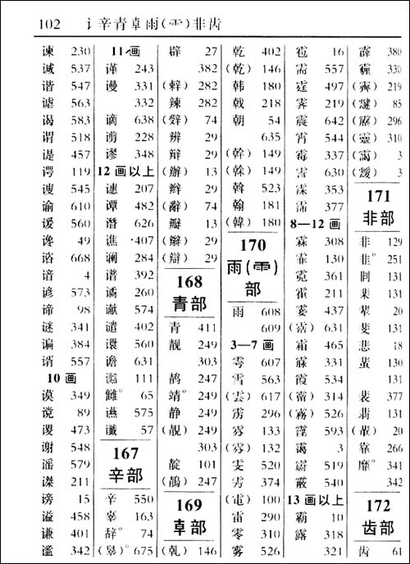
目录与索引
例：词典里面的部首索引

Slide 9
学生信息表及索引表
索引技术为查找数据表中的数据而创建一个专用于查找的索引表。
多个索引项之间一般
按照关键字有序排列
二元组外可附加信息
数据表
索引表
客户姓名 | 电话 | 身份证号 | 地址
李1 | 188***** | 6101131976*** | 0x2000
李2 | 152***** | 6101131981*** | ***
… | ……
张1 | 138***** | 6101131980*** | 0x4000
张2 | 139***** | 6101131972*** | ***
… | ……
王1 | 139***** | 6101131990*** | 0x6000
王2 | 138***** | 6101131986*** | ***
… | ……
姓氏 | 表内地址 | 数量
李 | 0x2000 | ***
张 | 0x4000 | ***
王 | 0x6000 | ***
… | ……
每个索引项均为
（关键字，地址）的二元组
Notes:
每个索引表由多个索引项组成，每个索引项为一个（关键字，地址）的二元组，其中关键字为可以唯一标示数据表中待查结点的数据项。索引表中多个索引项之间一般按照关键字有序排列。

Slide 10
程序设计中的索引
索引的C语言定义可以描述为：
typedef struct
{
KeyType key; //关键字
DSType *pAddress; //该关键字对应的数据项地址
…… //其他附加信息
}IndexEntry;
Notes:
每个索引表由多个索引项组成，每个索引项为一个（关键字，地址）的二元组，其中关键字为可以唯一标示数据表中待查结点的数据项。索引表中多个索引项之间一般按照关键字有序排列。

Slide 11
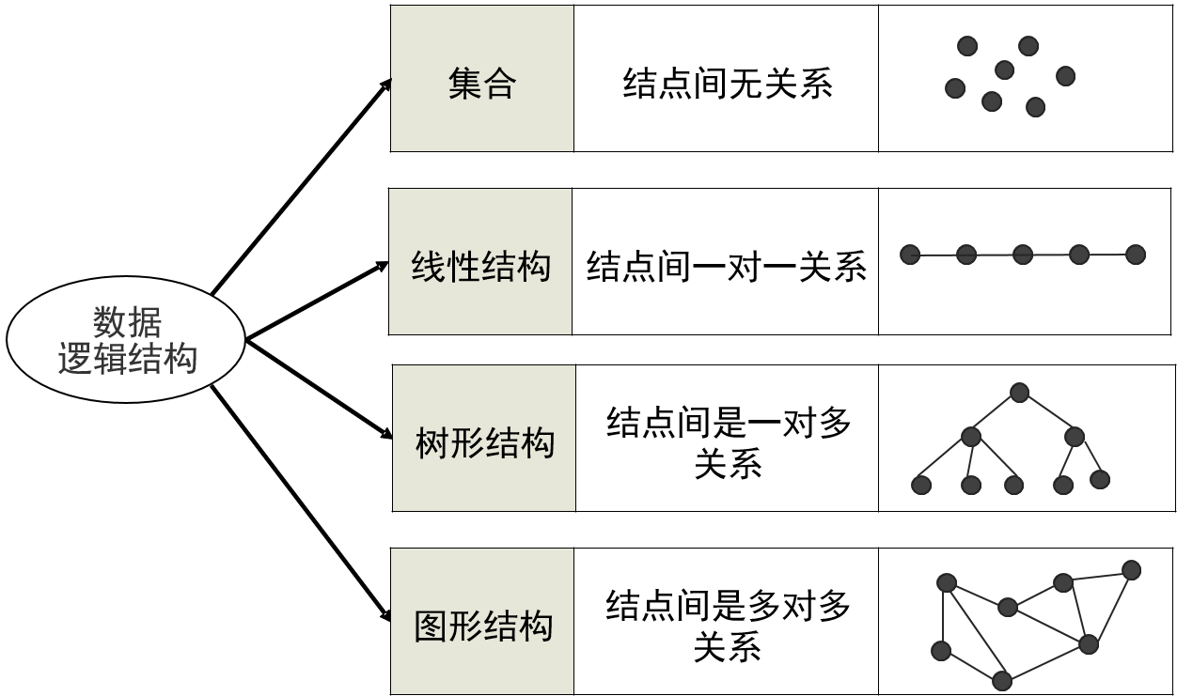
索引的逻辑特征
可以排序的逻辑结构均可以用于建立索引表
√
√
Notes:
只要是可以排序的逻辑结构，理论上均可以用于建立索引表。在前面的章节中讨论过的线性表和树都可以实现排序，因此索引表可以使用线性数据结构来进行存储，也可以以树形的方式进行存储。

Slide 12
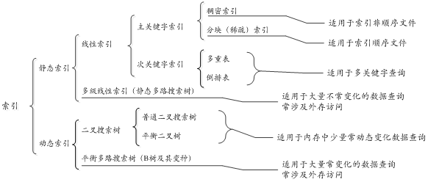
索引的分类
Notes:
根据索引是否便于修改，索引分为静态索引和动态索引。而根据索引使用的逻辑结构，可以分为线性索引和树形索引。
根据索引中关键字对应项目在数据表中的唯一性，索引中的关键字可以分为主关键字和次关键字。通常我们所说的索引是指针对主关键字的索引。但是一个数据元素往往具有多个特征，这些主关键字之外的特征可以作为次关键字，并且也可以建立相应的索引。
对主关键字建立的线性索引，根据其索引项与数据表中数据元素之间的个数关系，可以分为稠密索引和稀疏索引（也叫分块索引）。
对次关键字建立的索引，有多重表（又称多关键字表）、倒排表这些不同的索引表形式。
对数据量很大的线性索引处理仍然比较耗时，可以对其再建立索引，称为二级索引；在二级索引之上还可以建立三级索引、四级索引……多级索引会形成类似树形的结构，便于实际中的查找工作。但这种索引结构往往以顺序表的方式存储，其索引项不易随着数据项的增减变化而修改，我们称它是静态的索引，适用于数据项基本固定的场景。
树形索引更多地用作动态索引，这些树的形态可以方便的根据数据项的变化而增减变化，同时保持索引的排序属性不变。其中，根据采用的树的形态又分为二叉树和非二叉树两种。二叉搜索树（或者称作二叉排序树）是这里二叉树索引的典型代表，其中又有平衡二叉树这种更为适合使用的索引结构；非二叉树的索引典型代表是B树，即平衡多路搜索树，它是为磁盘或其他直接存取的辅助存储设备（即相对于“内存”而言的“外存”）而设计的一种平衡搜索树，比二叉树的优势在于可以降低磁盘的读入读出（I/O）操作的数目，从而提高运算效率。

Slide 13
索引的主要操作
插入
删除
查找

Slide 14
CONTENTS
8.1
索引的基本概念
8.2
线性索引技术
8.3
树形索引
8.4
查找概述
8.5
线性表的查找技术
8.6
树表的查找技术
8.7
散列表的查找技术
8.8
本章小结

Slide 15
8.2 线性索引技术
8.2.1
稠密索引
8.2.2
分块索引
8.2.3
多重表
8.2.4
倒排表

Slide 16
8.2 线性索引技术
8.2.1
稠密索引
8.2.2
分块索引
8.2.3
多重表
8.2.4
倒排表

Slide 17
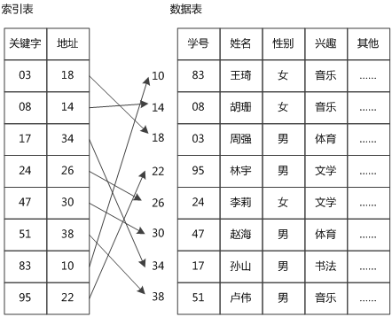
稠密索引
数据表属于“非顺序文件”，采用稠密索引
例
学生会干部L的兴趣爱好调查记录
(对无序表，建立按主关键字的稠密索引表）
索引表中索引项数目==数据表中数据项数目

Slide 18
8.2 线性索引技术
8.2.1
稠密索引
8.2.2
分块索引
8.2.3
多重表
8.2.4
倒排表

Slide 19
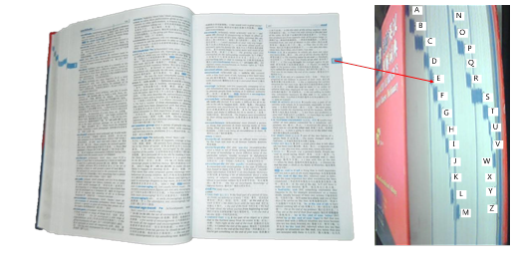
分块索引
例
数据表属于“有序文件”！(也可以是分段有序的数据表)
词典侧面的字母索引
索引表中索引项数目<数据表中数据项数目
适合于有序数据表或分类明确的数据表
Notes:
建立一个分块有序的数据表，将n个数据元素"按块有序"划分为m块（m ≤ n）。每一块中的结点不必有序，但块与块之间必须"按块有序"；即第1块中任一元素的关键字都必须小于第2块中任一元素的关键字；而第2块中任一元素的关键字又都必须小于第3块中的任一元素的关键字……。在该分块有序数据表中选取各块中的最大关键字构成一个索引表，即为分块索引。由于未对每个记录建立索引项，与稠密索引的概念相对的，分块索引也叫做稀疏索引。

Slide 20
索引的分级
例
磁盘组织方式ISAM——静态多级索引
索引有分层级结构（已非简单的线性索引）
Notes:
在索引条目非常多的时候，也可以为索引再建立索引表，这就形成了多级的结构。

Slide 21
8.2 线性索引技术
8.2.1
稠密索引
8.2.2
分块索引
8.2.3
多重表
8.2.4
倒排表

Slide 22
多重表
例
学生会干部L的兴趣爱好调查记录
数据表有序，想按次关键字（性别、兴趣分别查找和总结时，建立次关键字索引表，此时原数据表需增加该次关键字的链接信息）
增加次关键字的连接字段使相同次关键字属性的数据项间形成了链表结构
链表结构的头指针放入了次关键字索引表中
Notes:
在多重表中根据次关键字进行信息检索时，需要根据给定值，在对应次关键字索引表中找到对应索引项，再从这个索引项指向的头指针出发，列出该链表上所有记录。

Slide 23
多重表的C语言表示
typedef struct MLNode
{
KeyType key; //索引主关键字
DataType data; //其他数据项
SubKeyTpye1 subKey1; //第一个次关键字值
struct MLNode * pNextBySubKey1; //第一个次关键字值相关的链表指针
SubKeyTpye2 subKey2; //第二个次关键字值
struct MLNode * pNextBySubKey2; //第二个次关键字值相关的链表指针
…
} MultiList;
MultiList aMultiList[N];
数据表改造，
增加次关键字链表指针
typedef struct
{
SubKeyType subKey; //次关键字
MultiList *pAddress; //次关键字对应链表起始项地址
int linkLen; //次关键字对应链表长度
}SubIndexEntry;
次关键字索引项

Slide 24
8.2 线性索引技术
8.2.1
稠密索引
8.2.2
分块索引
8.2.3
多重表
8.2.4
倒排表

Slide 25
倒排索引（反向索引）
例
学生会干部L的兴趣爱好调查记录
需要按次关键字组合查找时，在次关键字索引表中给出对应主关键字
“倒”：由属性值来确定记录的位置
次关键字索引表中给出所有次关键字相同的记录的相关信息（此处为主关键字）
Notes:
倒排表（也称倒排索引）就是用记录的非主属性值（次关键字）来查找记录的次索引。其中包括了所有次关键字，并列出了与之有关的所有记录主关键字，主要用于复杂查询。
倒排表还有几个名字：反向索引、置入档案或反向档案，这个“倒”或者“反向”的来历是由于它不是由记录来确定属性值，而是由属性值来确定记录的位置。事实上，现在的主流搜索引擎在处理复杂查询的时候就是基于倒排表来实现的，它们可以根据单词快速获取包含这个单词的文档列表。

Slide 26
倒排表的C语言表示
男
女
03
17
47
typedef struct InvertedLisNodet
{
KeyType key; //符合次关键字值的本项对应的主关键字值
struct InvertedLisNodet *pNext; //次关键字对应链表指针
} InvertedList;
typedef struct
{
SubKeyType subKey; //次关键字值
InvertedList *pAddress; //次关键字值对应链表起始项地址
} SubIndexEntry;
SubIndexEntry subIndList[M]; //一种次关键字对应的倒排表
08
24
83 ^
倒排表定义
Notes:
倒排表非常方便搜索引擎做集合运算，从而实现多关键字的查找

Slide 27
静态索引vs. 动态索引
静态索引
插入删除复杂度高
适用内容基本不变的集合
可以是线性或树形（多级）
动态索引
插入删除不能太复杂
适用变化多且快速的情况
一般为树形
插入
插入
删除
删除
查找
查找

Slide 28
CONTENTS
8.1
索引的基本概念
8.2
线性索引技术
8.3
树形索引
8.4
查找概述
8.5
线性表的查找技术
8.6
树表的查找技术
8.7
散列表的查找技术
8.8
本章小结

Slide 29
8.3 树形索引
8.3.1
二叉搜索树
8.3.2
B树

Slide 30
8.3 树形索引
8.3.1
二叉搜索树
8.3.2
B树

Slide 31
二叉树用于排序
通过遍历，二叉树可以对应某种线性顺序
先序深度优先遍历ABDECFLG
中序深度优先遍历DBEALFCG
后序深度优先遍历DEBLFGCA
广度优先遍历 ABCDEFG

Slide 32
二叉排序树（二叉搜索树）
二叉排序树—— 中序深度优先遍历有序的二叉树（不允许关键字相同）
二叉排序树（Binary Sort Tree）又称二叉查找树（Binary Search Tree），亦称二叉搜索树。
它或者是一棵空树；或者是具有下列性质的二叉树：
（1）若左子树不空，则左子树上所有结点的值均小于它的根结点的值；
（2）若右子树不空，则右子树上所有结点的值均大于它的根结点的值；
（3）左、右子树也分别为二叉搜索序树。

Slide 33
建立二叉排序树
随机构造法建立二叉排序树的算法
根据下列数列建立一棵二叉搜索树：50，20，15，60，30，70。
方法：逐个元素进行“查找--插入”
查找到可插入位置，再行插入（可保证插入后的有序性）
例

Slide 34
二叉排序树的C语言表示
typedef struct BSTreeNode
{
DataType data;
KeyType key;
Struct BSTreeNode *lChild, *rChild;
} BSTree;
BSTree *bsTree;
与普通二叉树相比，仅仅是强调关键字

Slide 35
二叉排序树的结点插入
bool InsertBST(BSTree *t，KeyType key)
{
if(t == NULL)
{
if(!(t = (BSTree *)malloc(sizeof(BSTree ))))
{
printf(“Error in memory allocation!\n”);
return FALSE;
}
t->lchild=t->rchild=NULL;
t->data=key;
return TRUE;
}
if(key < t->data)
return InsertBST(t->lchild,key);
else if(key > t->data)
return InsertBST(t->rchild,key);
else{
printf(“This key is already exist in this tree!\n”);
return FALSE;
}
}
函数功能：在二叉搜索树中查找-插入关键字key
函数输入：二叉搜索树根指针，待插入关键字
函数输出：插入是否成功
//插入
//第2个及以后的关键字：查找

Slide 36
二叉排序树的建立（con’d）
/*===============================================
函数功能：根据一个数组建立一棵二叉搜索树
函数输入：二叉搜索树根指针，存有关键字的数组，关键字个数
函数输出：创建二叉搜素树是否成功
===============================================*/
bool CreateBSTree(BSTree *tree, KeyType d[], int n)
{
if(tree)
{
printf(“The tree is not empry!”);
return FALSE;
}
for(i=0;i<n;i++)
{
if(!(InsertBST(tree,d[i])))
return FALSE;
}
return TRUE;
}

Slide 37
二叉排序树的结点删除
如何保证删除某个结点后，仍然是二叉排序树？

Slide 38
二叉排序树的结点删除三种情况
无孩子结点删除
单孩子结点删除
双孩子结点删除
直接删除即可
子树上接双亲即可
复杂情况，多种方法

Slide 39
二叉排序树的有双孩子的结点删除
下接法：
一个子树上接
另一个子树下接到第一棵子树上
遍历序邻接点替代法
令中序遍历的直接前驱（或直接后继）替代要删结点
再将该直接前驱（或直接后继）删除
Notes:
注意，两个方法都有反方向的实现

Slide 40
二叉排序树的搜索效率
最好
一般
最差
最佳高度为指数函数
期望高度为指数函数
退化为线性
O(N)

Slide 41
二叉排序树的搜索效率
最好
一般
最差
最佳高度为指数函数
期望高度为指数函数
最差高度为指数函数
O(N)
在线性链表中搜索？
Yes！
二叉排序树建立在本来就有序的序列基础上的

Slide 42
CONTENTS
8.1
索引的基本概念
8.2
线性索引技术
8.3
树形索引
8.4
查找概述
8.5
线性表的查找技术
8.6
树表的查找技术
8.7
散列表的查找技术
8.8
本章小结

Slide 43
8.4 查找概述
8.4.1
查找的基本概念
8.4.2
查找算法的性能

Slide 44
8.4 查找概述
8.4.1
查找的基本概念
8.4.2
查找算法的性能

Slide 45


查找的主要问题
关键字 → 相关数据元素（记录）
数据量超大！
时间余额不足！
Key
Notes:
【名词解释】查找
在数据表（也叫查找表）存储的（有序的/无序的）数据元素中，通过一定的方法找出与给定关键字相同的数据元素的过程叫做查找。也就是根据给定的某个值，在数据表中确定一个关键字等于给定值的记录或数据元素。
【名词解释】关键字
是记录中某个项或组合项的值，用它可以标识记录。能唯一确定一个记录的关键字，称为主关键字；而不能唯一确定一个记录的关键字，称为次关键字。

Slide 46
8.4 查找概述
8.4.1
查找的基本概念
8.4.2
查找算法的性能

Slide 47
查找性能
时间效率的计算方法
查找算法的平均搜索长度(Averagy Search Length)
其中: n 为表长,
Pi 为查找表中第i个记录的查找概率，
Ci为找到该记录时,曾和给定值比较过的关键字的个数
定义
搜索成功的平均搜索长度 ASL_{succ}
=找到表中各个已有表项的探查次数的平均值

Slide 48
CONTENTS
8.1
索引的基本概念
8.2
线性索引技术
8.3
树形索引
8.4
查找概述
8.5
线性表的查找技术
8.6
树表的查找技术
8.7
散列表的查找技术
8.8
本章小结

Slide 49
8.5 线性表的查找技术
8.5.1
顺序查找
8.5.2
在有序表上的查找
8.5.3
索引查找
8.5.4
在非数值有序表上的查找

Slide 50
8.5 线性表的查找技术
8.5.1
顺序查找
8.5.2
在有序表上的查找
8.5.3
索引查找
8.5.4
在非数值有序表上的查找

Slide 51
终极暴力破解——顺序查找
针对无序顺序表、链表的查找，只能如此
复杂度为O(n)

Slide 52
8.5 线性表的查找技术
8.5.1
顺序查找
8.5.2
在有序表上的查找
8.5.3
索引查找
8.5.4
在非数值有序表上的查找

Slide 53
折半查找
例
【例8-1】 数组元素的有序序列为：5, 10, 19, 21, 31, 37, 42, 48, 50, 55，用折半查找法查找x为19及66的元素。
查找19：
mid=（low+high）/2向上取整
Notes:
在有序表中，取中间记录为比较对象，若给定值与中间记录的关键字值相等， 则查找成功，并给出该记录在数据表中的位置。若给定值小于中间记录的关键字值，则在中间记录的左半区继续查找；反之，若给定值大于中间记录的关键字值，则在中间记录的右半区继续查找。每次查找都由中间记录的位置新确定一个查找边界，使得查找区间每次缩小到原来的1/2大小。不断重复以上过程，直到查找成功，或所查区域缩小到0也仍未找到与给定值相等的关键字，则查找失败，给出失败信息。

Slide 54
折半查找（con’d）
查找66：

Slide 55
折半查找的C语言实现
/*===============================================
函数功能：折半查找
函数输入：排好序的顺序表指针，顺序表长度，要查找的关键字的值
函数输出：找到的关键字所处的位置，或者未找到关键字返回-1
===============================================*/
int BiSearch (Node r[], int n, int iKey)
{ int low=0, high=n-1;
while (low<=high)
{
mid = (low+high)/2;
if (r[mid].key < iKey) low = mid+1;
else if(r[mid].key > iKey) high = mid-1;
else return mid;
}
return -1;
}

Slide 56
折半查找的性能分析
与比较判定树的高度成正比

Slide 57
8.5 线性表的查找技术
8.5.1
顺序查找
8.5.2
在有序表上的查找
8.5.3
索引查找
8.5.4
在非数值有序表上的查找

Slide 58
索引查找必要性
数据量大时，身姿小巧的索引表可以入驻内存获得高速查找效率。
设内存工作区仅能容纳 64k 字节的数据, 在某一时刻内存最多可容纳 64 个对象以供搜索。现有对象总数 14400 个，索引表中每一个索引项占4个字节，试比较各种方案的效率。
例
索引查找方法 关键字有序，折半、斐波那契、内插查找

Slide 59
CONTENTS
8.1
索引的基本概念
8.2
线性索引技术
8.3
树形索引
8.4
查找概述
8.5
线性表的查找技术
8.6
树表的查找技术
8.7
散列表的查找技术
8.8
本章小结

Slide 60
8.7散列表的查找技术
8.7.1
散列概述
8.7.2
散列函数的设计
8.7.3
处理冲突的方法
8.7.4
散列查找的性能分析

Slide 61
8.7散列表的查找技术
8.7.1
散列概述
8.7.2
散列函数的设计
8.7.3
处理冲突的方法
8.7.4
散列查找的性能分析

Slide 62
最理想的运算复杂度
目前最佳：
顺序表按序号查找 ——随机查找 复杂度为O(1)
Addr(Index) = Addr(0) + Index * Sizeof(Node)
可以通过一次性计算得到存储地址
按关键字查找也O(1)?
直接计算地址的思路扩展
Addr(Key) = H(Key)，H()为一函数
散列！

Slide 63
散列
散列技术：根据设定的散列函数H(keyWord)和处理冲突的方法，将任意长度的一组关键字映像到一个有限的、连续的地址集（区间）上。
散列表：利用散列技术进行存储建立的表
冲突！

Slide 64
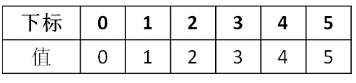
散列
例
以序号为关键字key，同时有H(Key)=Key
现实中难有这样理想的一对一存储。
数据动态变化
大的取样空间向小的存储空间映射
Notes:
由于散列通常来说是一种有损压缩映射，也就意味着会发生不同关键字取到相同散列值的情况，这种情况我们称之为冲突，而发生冲突的不同关键字之间互称为同义词。图8. 27中的关键字k2和k3之间就是发生了冲突，k2和k3也就互称为同义词。

Slide 65
散列的设计
原则：容纳数据，解决冲突！
有限连续地址空间——装填因子
散列函数的设计合理
发生冲突能够处理
装填因子：
填满程度，记为α
常取值于[0.65,0.9]

Slide 66
8.7散列表的查找技术
8.7.1
散列概述
8.7.2
散列函数的设计
8.7.3
处理冲突的方法
8.7.4
散列查找的性能分析

Slide 67
散列函数构造设计基本原则
值域内
简单性
均匀性
散列函数值在分配的散列表长度空间内；
散列函数的计算都很简单。
散列函数的输出结果尽量均匀的分布在整个地址取值空间上。
Addr(Key) = H(Key)

Slide 68
散列函数示例
简单性
值域内
均匀性
散列函数的构造
随机数法
除留余数法
数字选择法
平方取中法
基数转换法
其他…
折叠法
√
a₁a₂…a_{n}
h()
h(key)=random(key)
Address=h(a₁a₂…a_{n})

Slide 69
散列函数示例
简单性
值域内
均匀性
散列函数的构造
随机数法
除留余数法
数字选择法
平方取中法
基数转换法
其他…
折叠法
√
a₁a₂…a_{n}
h()
h(key)=key mod p
Address=h(a₁a₂…a_{n})
一般地选p为小于或等于散列表长度m的某个最大素数比较好。

Slide 70
散列函数示例
简单性
值域内
均匀性
散列函数的构造
随机数法
除留余数法
数字选择法
平方取中法
基数转换法
其他…
折叠法
a₁a₂…a_{n}
第4,6,7位
(4+7)%10为高位
(6+8)%10为低位
观察各位的分布
√
h()
选取分布较为均匀的m位，使10^{m}≥N，N为散列地址最大值
将各位组合，得到散列地址

Slide 71
散列函数示例
简单性
值域内
均匀性
例如，(0100,0110,1010,1001,0111)关键字的平方结果是：
(0010000,0012100,1020100,1002001,0012321) 若表长为1000，则可取中间三位作为散列地址集：
(100, 121, 201, 020, 123)
散列函数的构造
随机数法
除留余数法
数字选择法
平方取中法
基数转换法
其他…
折叠法
a₁a₂…a_{n}
通过关键字的平方值扩大差别
h()
利用数字选择法
√
得到散列地址

Slide 72
散列函数示例
例如关键字key=58242324169，散列表长度为1000，则将此关键字分成三位一段，叠加结果如下： 移位叠加 582 423 241 + 69 315
H(key)=315
简单性
值域内
均匀性
散列函数的构造
随机数法
除留余数法
数字选择法
平方取中法
基数转换法
其他…
折叠法
a₁a₂…a_{n}
将关键字分割成位数相同的几段
h()
将各段的叠加和（舍去进位），分移位叠加和边界叠加两种
√
得到散列地址

Slide 73
散列函数示例
简单性
值域内
均匀性
例如： 给定一个十进制数的关键字为(210485)₁₀，我们把它看成以13为基数的十三进制(210485)₁₃，
再把它转换为十进制： (210485)₁₃=2×13⁵+1×13⁴+0×13³+4×13²+8×13+5=(771932)₁₀
假设散列表长度10000，则可取低四位1932作为散列地址。
散列函数的构造
随机数法
除留余数法
数字选择法
平方取中法
基数转换法
其他…
折叠法
a₁a₂a₃a₄a₅…a_{n}
√
(b₁b₂…b_{t})_{p}=(a₁a₂a₃a₄a₅…a_{n})_{q}
其中p与q互素
h()
对b₁b₂…b_{t}应用数字选择法

Slide 74
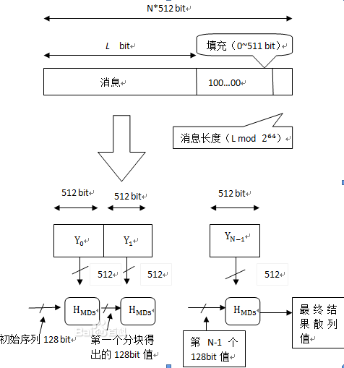
散列函数示例
简单性
值域内
均匀性
散列函数的构造
随机数法
除留余数法
数字选择法
平方取中法
基数转换法
其他…
折叠法
实际中使用的散列技术往往是复杂的综合体，极尽可能的使用找不到反函数的数学工具，例如著名的加密算法MD5（填充→分段→迭加式散列）：

Slide 75
8.7散列表的查找技术
8.7.1
散列概述
8.7.2
散列函数的设计
8.7.3
处理冲突的方法
8.7.4
散列查找的性能分析

Slide 76
处理冲突的方法
开放寻址法
拉链法
基本思想
在散列表中形成一个探查序列，沿此序列逐单元进行查找，直到找到一个空的单元时将新结点放入。
基本思想
将所有关键字为同义词的结点链接到同一个单链表中。

Slide 77
开放寻址法
利用一个函数H’(key, i)来实现再次散列！
H”(key,i)= (H(key)+H’(key,i)) % m (1≤i≤m−1)
i 为探查的次数序号
线性探查法
H’(key,i) = i
二次探查法
H’(key,i) = c₁i+c₂i²
随机探查法
H’(key,i) = Random(i)
双重散列法
H’(key,i) = f(i, h₂(key,i))

Slide 78
开放寻址法
例
已知一组关键字集(26,36,41,38,44,15,68,12,06,51,25)
试构造这组关键字的散列表。
堆积：散列地址不同的结点争夺同一个后继散列地址的现象
【解】 采用除留余数法 ，填充因子取 α=0.75
m= ⎡n/α⎤ =11/0.75≈15，散列表为HT[15]
散列函数为： H(key)=key%13 取小于m的最大素数
key | 26 | 36 | 41 | 38 | 44 | 15 | 68 | 12 | 6 | 51 | 25
Key%13 | 0 | 10 | 2 | 12 | 5 | 2 | 3 | 12 | 6 | 12 | 12
散列地址 | 0 | 1 | 2 | 3 | 4 | 5 | 6 | 7 | 8 | 9 | 10 | 11 | 12 | 13 | 14
key
比较次数
26
25
41
15
68
44
6
36
38
12
51
1
5
1
2
2
1
1
1
1
2
3
Notes:
堆积的发生是再次散列法的主要弊端。
再次散列法还有一个缺点就是在数据的删除过程中会无法彻底释放该存储单元。这其实也是由堆积现象引起的。因为有不同散列值的数据之间会进行比较，这个插入过程中的弊端在查找时也会发生，如果我们在上述例子中删去3位置上的15这个关键字，那么在查找68这个关键字的时候，就会因为直接散列地址3上面为空而返回失败。为了避免这种情况的出现，需要对删除的位置进行特殊标记，这加大了算法的复杂度。

Slide 79
开放寻址法的C语言实现
typedef struct
// 散列表结点结构 {
KeyType key;
DataType other;
} HashTable;
HashTable HT[M];
/*===============================================
函数功能：线性探查法数据查找
函数输入：散列表顺序表指针，要查找的关键字的值
函数输出：找到的关键字所处的位置，或者未找到关键字返回-1
===============================================*/
int H(KeyType k); //此为散列函数值计算函数
int LinPrbSrch(HashTable HT[ ], KeyType k)
{
int d,i=0; // i为冲突时的地址增量
d=H(k); // d为散列地址
while ((i<m)&&(HT[d].key!=k)&&(HT[d].key!=Nil)) //这里Nil表示关键字为空
{ i++;d=(d+1) % M}
if(HT[d].key==k) return d;
return -1; // 若HT[d].key =k查找成功，否则失败
}

Slide 80
开放寻址法的C语言实现（con’d）
/*===============================================
函数功能：线性探查法数据插入
函数输入：散列表顺序表指针，要插入的结点
函数输出：无
===============================================*/
void LinPrbInS (hashtable HT[ ], hashtable s)
{
int d;
d= LinPrbSrch (HT[ ], s.key) // 查找s的插入位置
if (HT[d].key= =Nil)
HT[d]=s; // d为开放地址，插入s
else printf(“ERROR”); // 结点存在或表满
return;
}

Slide 81
开放寻址法下的删除
删去26后，再查找25
解决方法：删除的数据所在位置需做标记
H(25)=25%13=12
d₃ = (H(25)+3)%15=15%15=0
d₂ = (H(25)+2)%15=14%15=14
d₁ = (H(25)+1)%15=13%15=13
散列地址 | 0 | 1 | 2 | 3 | 4 | 5 | 6 | 7 | 8 | 9 | 10 | 11 | 12 | 13 | 14
key |  | 25 |  | 15 | 68 |  |  |  |  |  |  |  |  | 12 | 51
比较次数
26
41
44
6
36
38
1
5
1
2
2
1
1
1
1
2
3
失败！
停

Slide 82
拉链法
例
已知一组关键字集(26,36,41,38,44,15,68,12,06,51,25)
试构造这组关键字的散列表。
仍取散列函数为： H(key)=key%13，散列表为HT[13]
0
1
2
3
4
5
6
7
8
9
10
11
12
26 | ∧
41
15 | ∧
68 | ∧
44 | ∧
06 | ∧
没有堆积！
可以直接删除！
36 | ∧
38
12
51
25 | ∧

Slide 83
拉链法的C语言实现
typedef struct NodeType
{
KeyType key;
DataType other;
struct NodeType *next;
} ChainHash;
ChainHash *HTC[m];
/*===============================================
函数功能：拉链法下的数据查找
函数输入：散列表顺序表首地址，要查找的关键字的值
函数输出：找到的关键字所处的位置，或者未找到关键字返回空指针
===============================================*/
int H(KeyType k); //此为散列函数值计算函数
ChainHash *ChnSrch(ChainHash *HTC[ ], keytype k)
{
ChainHash *p;
p=HTC[H(k)]; // 取k所在链表的头指针
while (p && (p->key ! =k)) p=p->next; // 顺序查找
return p; // 查找成功，返回结点指针，否则返回空指针
}

Slide 84
拉链法的C语言实现
/*===============================================
函数功能：拉链法数据插入
函数输入：散列表顺序表首地址，要插入的结点
函数输出：无
===============================================*/
void ChnIns(ChainHash *HTC[ ],*s)
{
int d ;
ChainHash *p;
p= ChnSrch (HTC,s->key); // 查看表中有无待插结点
if (p) printf(“ERROR”); // 表中已有该结点
else { d=H(s->key); s->next=HTC[d]; HTC[d]=s; } // 插入s
}

Slide 85
拉链法的扩展——哈希树
例
已知一组关键字集(26,36,41,38,44,15,68,12,06,51,25)
试构造这组关键字的散列表。
【解】由于该11个数取值范围在6~68，则可取两个散列函数分别为
H(key)=key%7
H(key)=key%11
key | 26 | 36 | 41 | 38 | 44 | 15 | 68 | 12 | 06 | 51 | 25
Key%7 | 5 | 1 | 6 | 3 | 2 | 1 | 5 | 5 | 6 | 2 | 4
Key%11 | 4 | 3 | 8 | 5 | 0 | 4 | 2 | 1 | 6 | 7 | 3

Slide 86
开放寻址法vs.拉链法
开放寻址法 (α≤1) 在散列表中形成一个探查序列，沿此序列逐单元进行查找。 | 线性探查：address=(hash(x)+i)%m
 | 二次探查：address=(hash(x)+(-1)^{i}(i/2)²)%m
 | 随机探查：address=(hash(x)+Random(i))%m
 | 双重散列：address=(hash(x)+f(i, hash2(key)))%m
 | 优点 | 缺点
 | ①简单； ②适当选择α，节省空间； | ①堆积 ②删除结点时不可直接删除
拉链法 将所有关键字为同义词的结点，链接在同一个单链表中 | 优点 | 缺点
 | ①冲突处理简单，且无堆积现象； ②删除结点易实现 | 指针域要占用额外空间

Slide 87
8.7散列表的查找技术
8.7.1
散列概述
8.7.2
散列函数的设计
8.7.3
处理冲突的方法
8.7.4
散列查找的性能分析

Slide 88
散列法查找性能
例
已知一组关键字集(26,36,41,38,44,15,68,12,06,51,25)
试构造这组关键字的散列表。

Slide 89
CONTENTS
8.1
索引的基本概念
8.2
线性索引技术
8.3
树形索引
8.4
查找概述
8.5
线性表的查找技术
8.6
树表的查找技术
8.7
散列表的查找技术
8.8
本章小结

Slide 90

本章小结
本章的技术均围绕查找需求
有序而利于查找
快速查找
线性、树形均可以
索引
散列
适合各种复杂查找
只能单关键字查找
有序则利于查找
无序则顺序查找
普通数据表
量大则借助索引
查找是基础需求

Slide 91
 | 索引：关键字和相应的物理地址之间的一种逻辑清单
 | 逻辑特征：线性或非线性
基本概念
 | 静态索引
 | 动态索引
按数据状态
索引
分类
 | 线性索引 | 稠密索引
 |  | 稀疏索引
 |  | 多重表
 |  | 倒排表
 | 非线性索引 | 二叉排序树
 |  | B树
按结构
基本操作
 | 插入
 | 删除
 | 查找

Slide 92
查找定义
基本概念
 | 算法规模
 | 待查关键字的位置
 | 查找频率
算法的性能
查找
无序表的查找
 | 顺序查找
 | 折半查找、内插查找
 | 斐波那契查找、分块查找
有序表的查找
 | 二叉排序树
 | B树
 | 在非数值有序表上的查找
分类
树表的查找
索引的查找
 | 内插查找
散列表的查找

Slide 93
基本概念
 | 散列技术：通过函数映射关键字计算出元素存储地址
 | 散列表的优缺点
 | 长变短
 | 速度快
 | 不可逆
 | 低碰撞
散列函数特点
散列
方法
散列函数
 | 直接定址法
 | 数字分析法
 | 除留余数法
 | 随机数法
 | ......
散列函数构造方法
 | 开放寻址法
 | 拉链法
 | 哈希树
处理冲突方法

Slide 94
本章小结
计算机搜索信息有两大技术是“索引与查找”，
数据表规模大有序或无序，如何快速去“淘宝”，
索引是将数据按指定键值排序后键值与对应存储地址的映射表，
先索引表再数据表这样的策略目的是让查找的时间少。
数据表或静或动多形态，静态索引动态索引随机应变都能对付的了。
用户按关键字、次关键字等等什么查询都要，
索引表、倒排表不慌不忙有对应设计巧妙。
数据量大放外存，则搜索时读盘响应的时间过高，
解决的方法是建多级树形索引在内存长久停靠，
尽量减少读盘次数让总的搜索时间少。
树形索引适用动态情形，树结构尽量平衡查找性能才好。

Slide 95
本章小结
最基本的查找技术是顺序找，
效率虽低下但适用范围不小。
快速查找基于有序的表，
经典算法有斐波那契查和折半的找。
树结构查找是逐层来扫描，
例子有多路搜索的B树可参考。
特殊的查找和存储技术是散列的方法巧，
存储地址由关键字的函数映射直接得到，
查找的时间接近常数级大欧不得了。
散列的关键是散列函数简单有效、处理冲突要仔细思考。
散列技术平均查找性能优装填因子影响最主要。
散列法有各种好，只是多关键字查、区间查情形复杂了就没招。

